Slide 1
ITK news
Eric Vigeolas Réunion de service le 14/12/2017

Slide 2
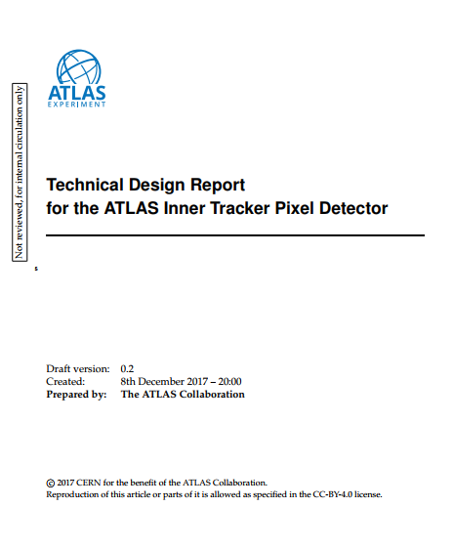
TDR
Première édition du TDR vient d’être éditée

Slide 3
Schedule
Des travaux importants ont été réalisés sur le planning the l expérience
Une décision importante a été d’avancer le PRR des locals support pour éviter le chevauchement de la production de ceux-ci avec le module loading
La raison principale étant de relâcher la pressions sur les épaules du CERN et de l’Unige impliqués dans les deux activités
La conséquence de cette décision est qu'il nous reste deux années pour finir la conception du détecteur contre 3 originellement

Slide 4
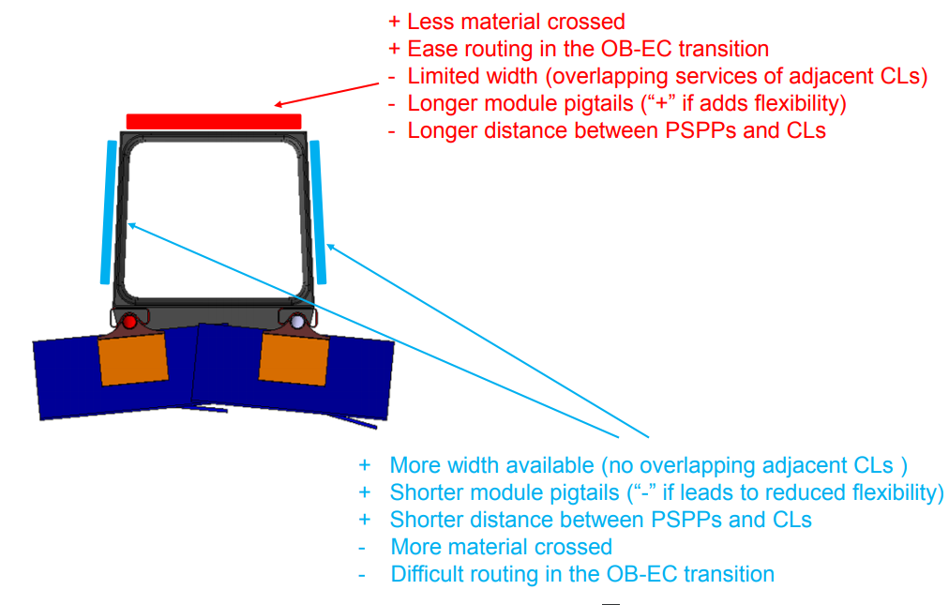
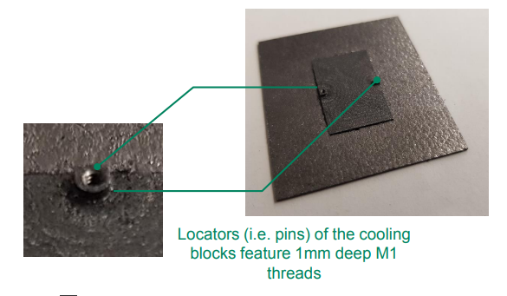
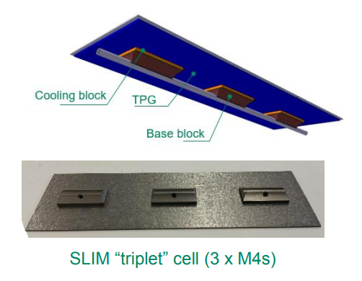
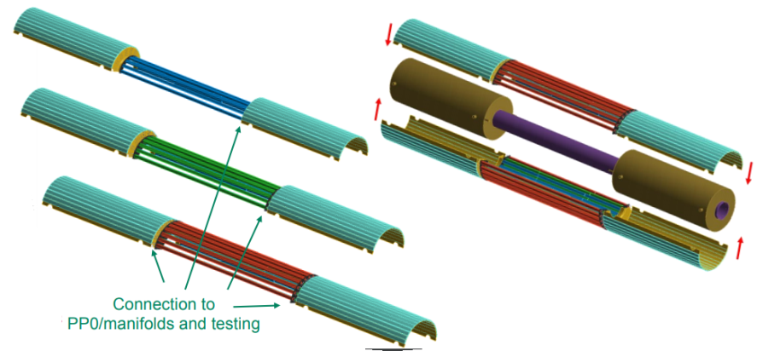
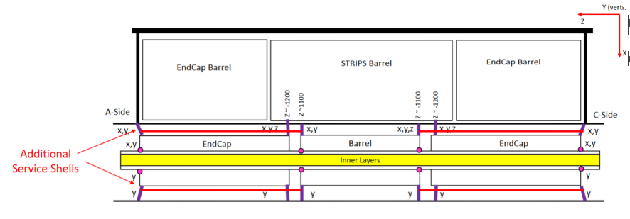
OB news
Nouvelle conception des longerons (découplage des couches)
La partie barrel a plat risque de changer en portant plus de modules sur une seule cellule
Les cellules deviennent démontables facilitant l’intégration et la maintenabilité
Nouveau schéma de fixation du détecteur pour découples le OB des EC (facilite l’intégration au CERN)
Ajout de shell pour maintenir les services des OB
Principe d’intégration en demis coquilles adopté → parallélisation des intégrations

Slide 5
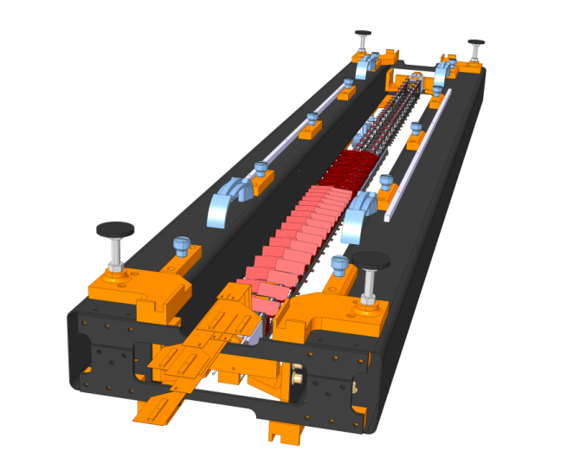
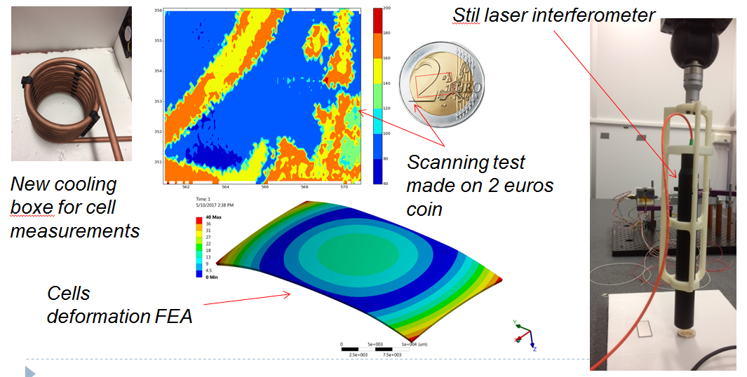
Coté CPPM
Début Janvier nous devons réceptionner les Handling Frame
Janvier campagne prévue des mesures thermo élastiques des structures
Françoise travaille actuellement sur la finalisation du scanner STIL pour la mesure des cellules
En Janvier nous devrons prendre un part plus importante sur la réalisation des outillages et des pièces du détecteur pour aider nos collègues du CERN et de l’université de Genève

Slide 6
Divers
J’ai suivi une formation space claim (logiciel de CAO attaché a Ansys)
Ce soft ne remplacera pas CATIA, en revanche peut être très utile pour:
Préparer un calcul (simplification de la géométrie, définitions des volumes fluide pour la CFD, création d’un mode filaire pour les calculs de poutre….)
Réparer et travailler sur les surfaces
Logiciel capable d’ouvrir un très grand nombre de format
Une gestion très efficace des .STL, permettant par exemple de les transformer très simplement de .step ou .catpart, permet de définir un grand nombre de mailles internes pour la création d’objets a imprimer avec optimisation de la matière
Sur un assemblage il est possible de gérer les interaction, les jeux et modifier les pièces en un clic
Très utile et performant pour les simulations avec optimisation topologique

Slide 7
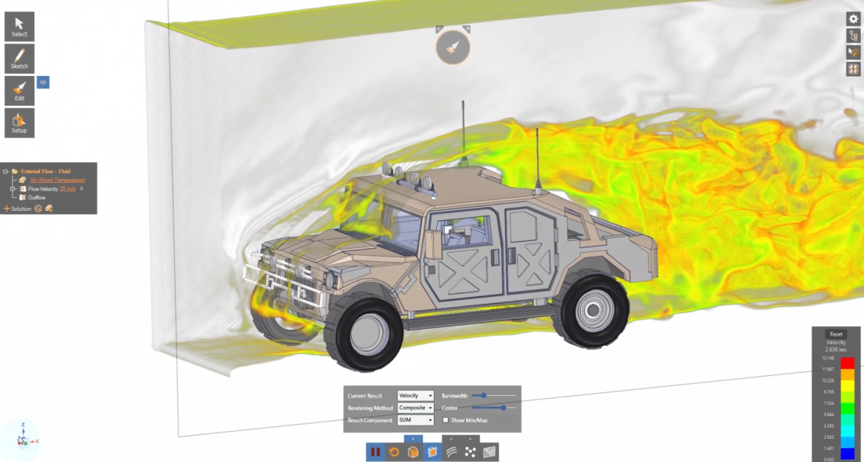
Divers
Sortie l’année prochaine de « Discovery live » chez Ansys
http://www.ansys.com/products/3d-design/ansys-discovery-live
Ce logiciel permettra de faire de la CAO avec un visualisation direct des contraintes, déplacements, mouvements des fluides etc….
C’est assez bluffant allez voir

Slide 8
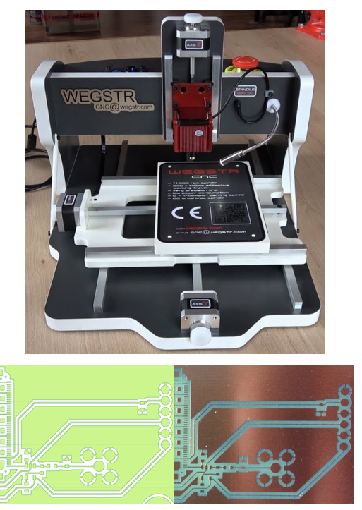
Divers
Un tutoriel est a votre disposition pour la réalisation de carte électroniques sur la petite CN Wegstr
Prochainement un je ferais un tuto pour la réalisation de pièces a partir de la FAO Catia.

